Slide 1
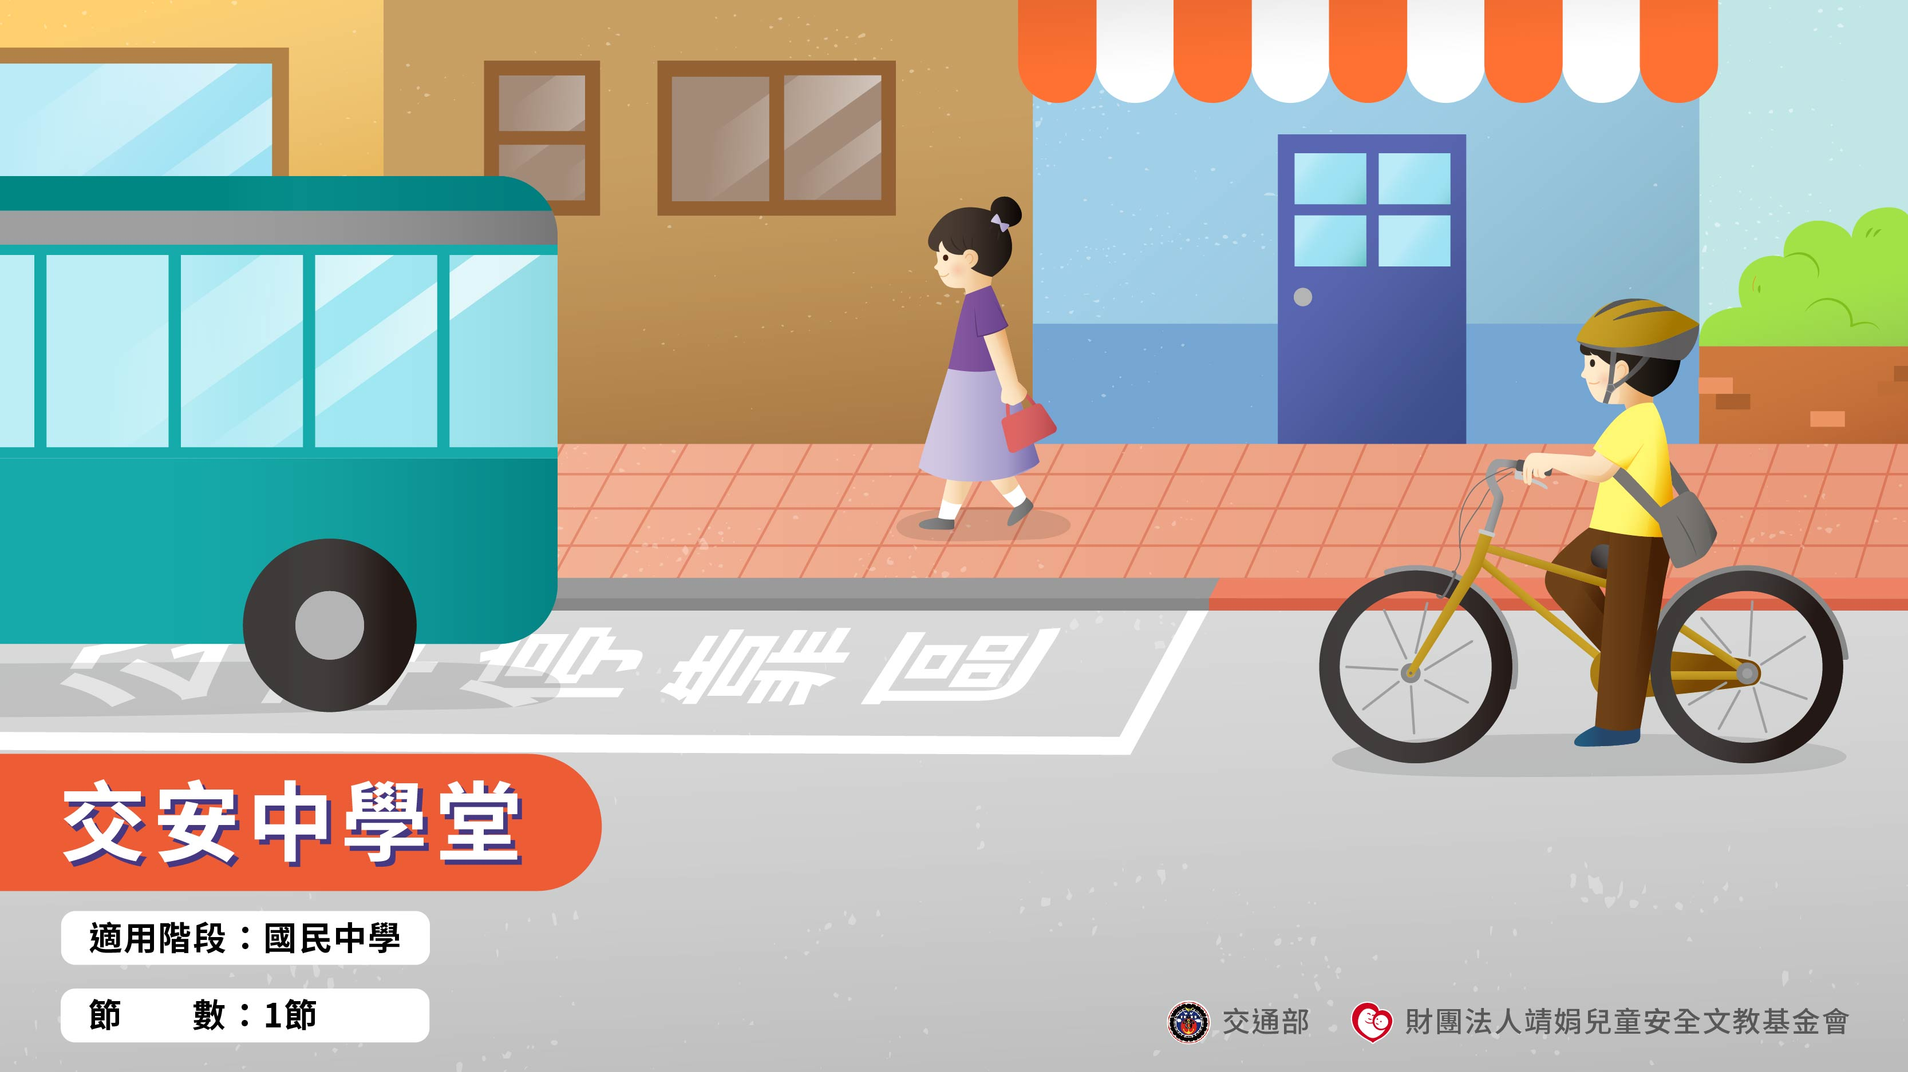

Slide 2

教學提醒
本教學簡報依據交通部、教育部112年出版之「交通安全教案手冊(修訂版)」所編製。教師使用本簡報前請先至https://tinyurl.com/mr2yr8nt下載教案手冊電子檔，了解學習活動流程，另可從連結中下載學習單電子檔，供教學運用。
本模組為國中模組教案的綜整課程，回應前面11 個單元教學的學習內涵：
經過之前單元的教學，學生應該都相當清楚應學會的概念與想法，本單元的設計性質為總結性評量的概念。
教師可依學校的進度與單元編排進行本活動的取捨，建議彈性運用其中的題目設計，以符合各校課程實施的需求。
學習目標：
理解自行車駕駛的安全注意事項，並能依情境推演進行問題解決。
理解行人路權的概念，並能依情境推演進行問題解決。
建立珍惜自我與他人生命的概念。
使用簡報前，請查看簡報備忘稿的提醒內容。
本簡報使用「微軟正黑體」，若教師無字體，請安裝後再開啟簡報。

Slide 3

【引起動機│活動一：暖身練習】
各位同學，
這是本單元最後一個教學課程囉！
經過這些學習的過程，
相信你已經對交通安全的概念更加理解，
這堂課將針對這些時間以來的學習，
進行簡單的複習，請同學們一起挑戰吧!

Slide 4
【引起動機│活動一：暖身練習】
暖身練習(1/6)
挑戰規則
全班同學請起立。
老師唸出題目後3秒鐘內進行回答。
請以安全與正確為考量，以圈(正確)或叉(錯誤)的手勢進行答題。
答錯者失去繼續參賽的資格便請坐下。
挑戰到最後的為獲勝者。

Slide 5

【引起動機│活動一：暖身練習】
暖身練習(2/6)
題目一
只要沒有車輛通過，可以隨意穿越道路通行？
請問對或錯？
錯，都是要依照交通規則行進！

Slide 6
【引起動機│活動一：暖身練習】
暖身練習(3/6)
題目二
在路上看到警察指揮交通時，以遵守號誌為
第一優先？
錯，以警察指揮為優先。

Slide 7


【引起動機│活動一：暖身練習】
暖身練習(4/6)
題目三
行人可以穿越畫有雙黃線的道路？請問對或錯？
錯，根據道路交通安全規則，行人不可穿越雙黃線！

Slide 8

【引起動機│活動一：暖身練習】
暖身練習(5/6)
題目四
不可以在雨中撐著傘騎乘自行車？請問對或錯？
對，單手騎乘自行車會影響騎士的重心與平衡感，發生緊急狀況時也不容易操作煞車。
Notes:
考量暖身題目原本設計皆為錯誤選項，因此本題重新修正，與教案流程上不同。

Slide 9
【引起動機│活動一：暖身練習】
暖身練習(6/6)
題目五
『行人通行路權』就是行人在車道上有優先使用的權利？請問對或錯？
錯，車道是車輛優先使用的空間。

Slide 10

【發展活動│活動二：自行車騎乘概念評量】
暖身活動結束了，
接下來是自行車騎乘概念挑戰題，
請同學們認真觀看以下的自行車影片，並回答問題！

Slide 11
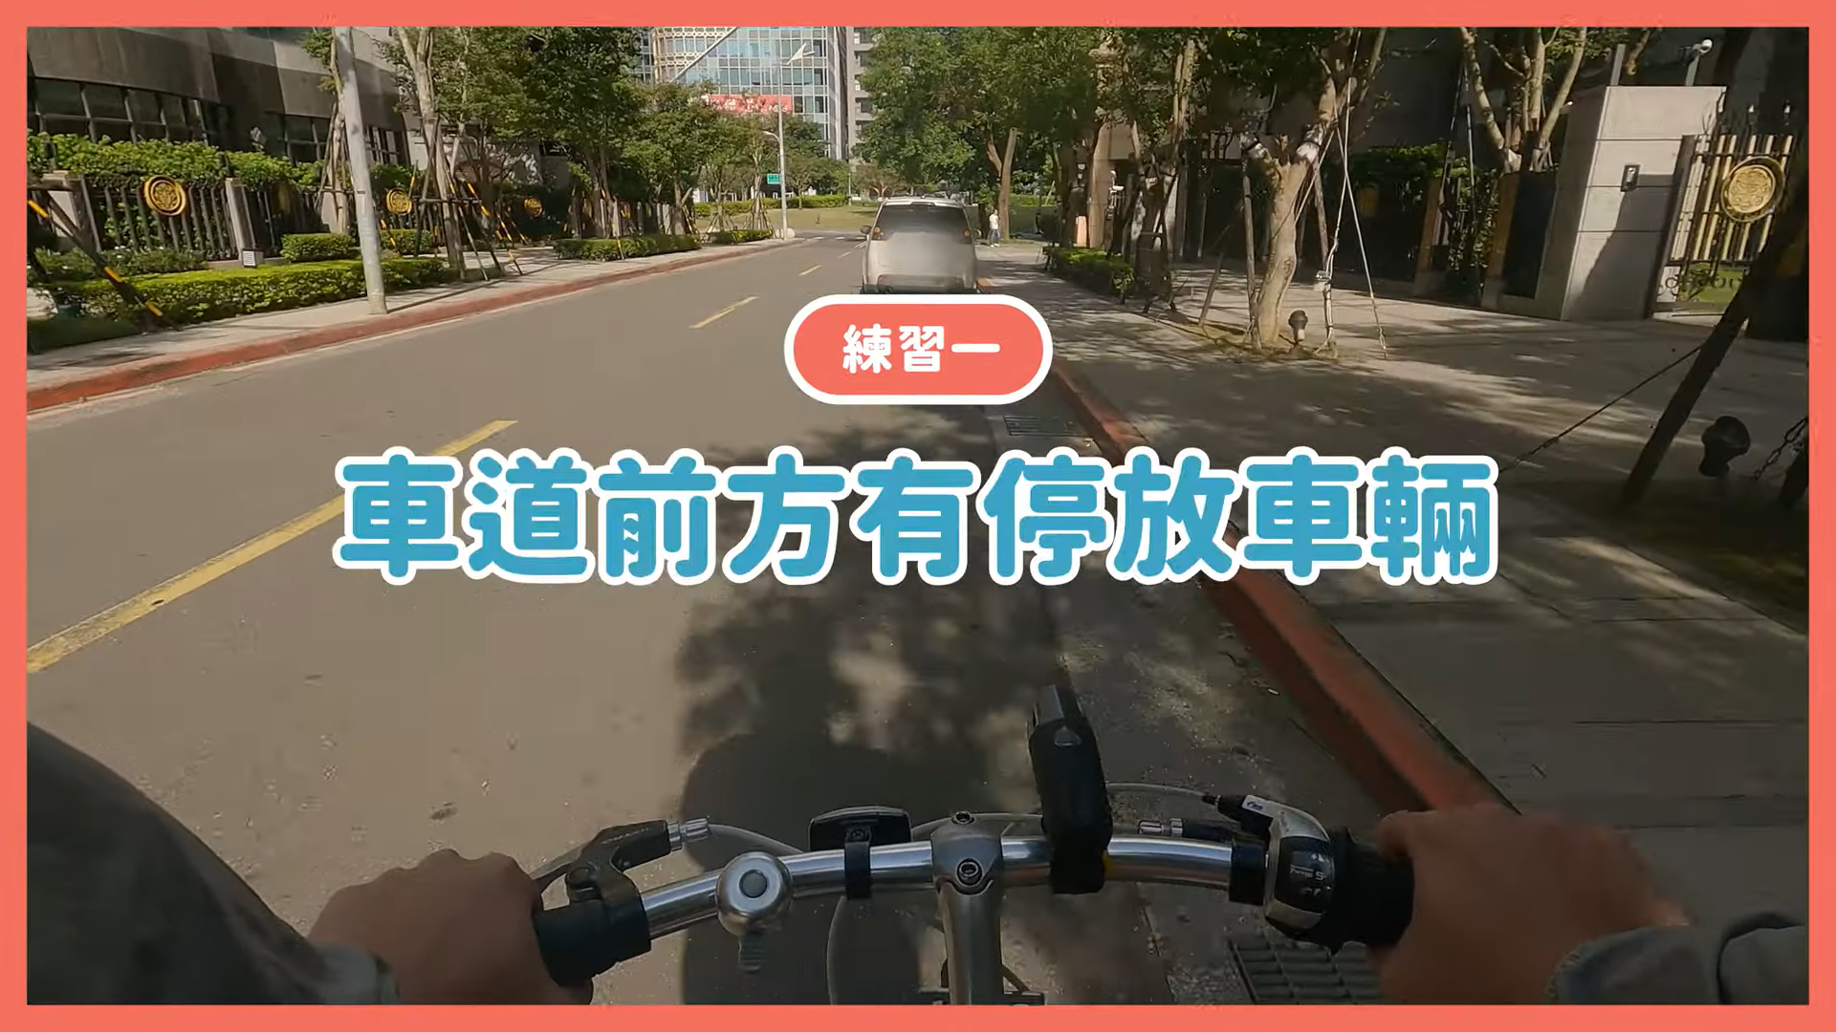

【發展活動│活動二：自行車騎乘概念評量】
自行車騎乘概念挑戰題-第一題(1/2)
你騎自行車時，
看到前方有臨時停放的
汽車，請問如果你繼續
往前騎，可能會發生哪些危險狀況呢？
點選上方播放鈕播放影片，播放01:15-01:27
Notes:
教師點選(紅框白色箭頭)至youtube播放影片，播放01:15-01:27
若超連結失效，可複製以下連結https://youtu.be/bxB6rarAUrw?si=4EEHFjQxKYVwMx_8&t=75

Slide 12
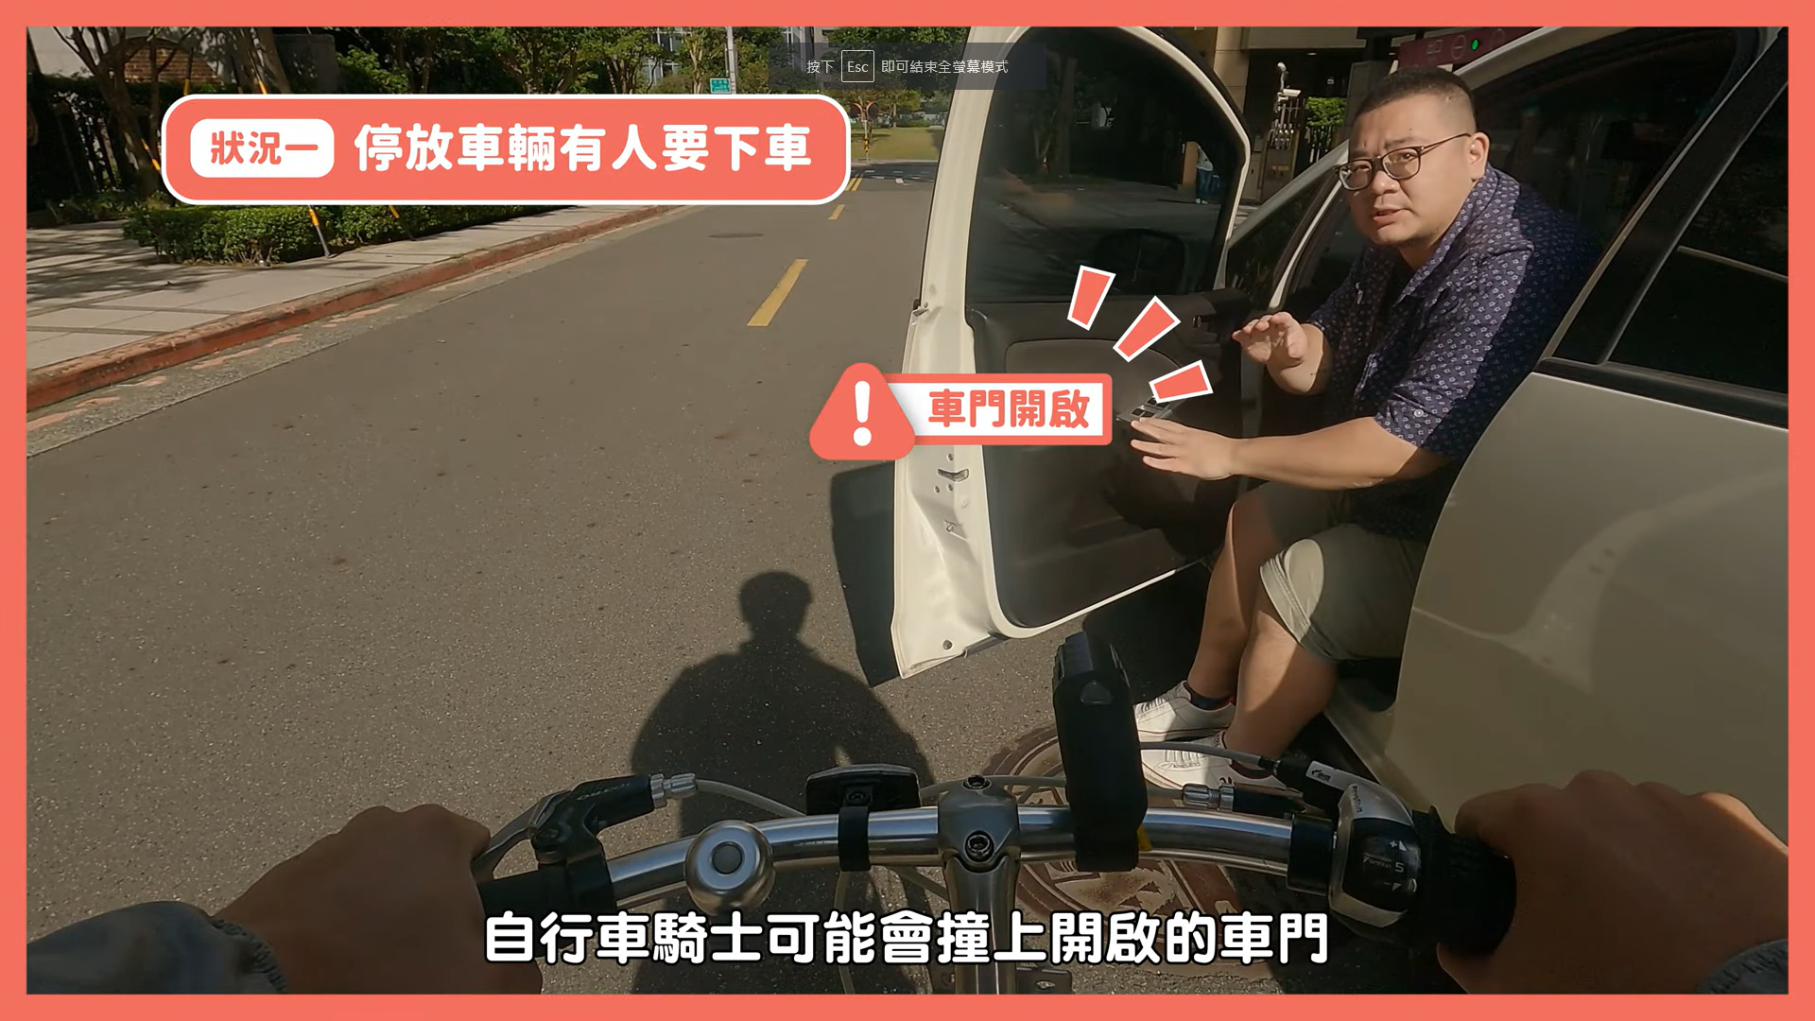
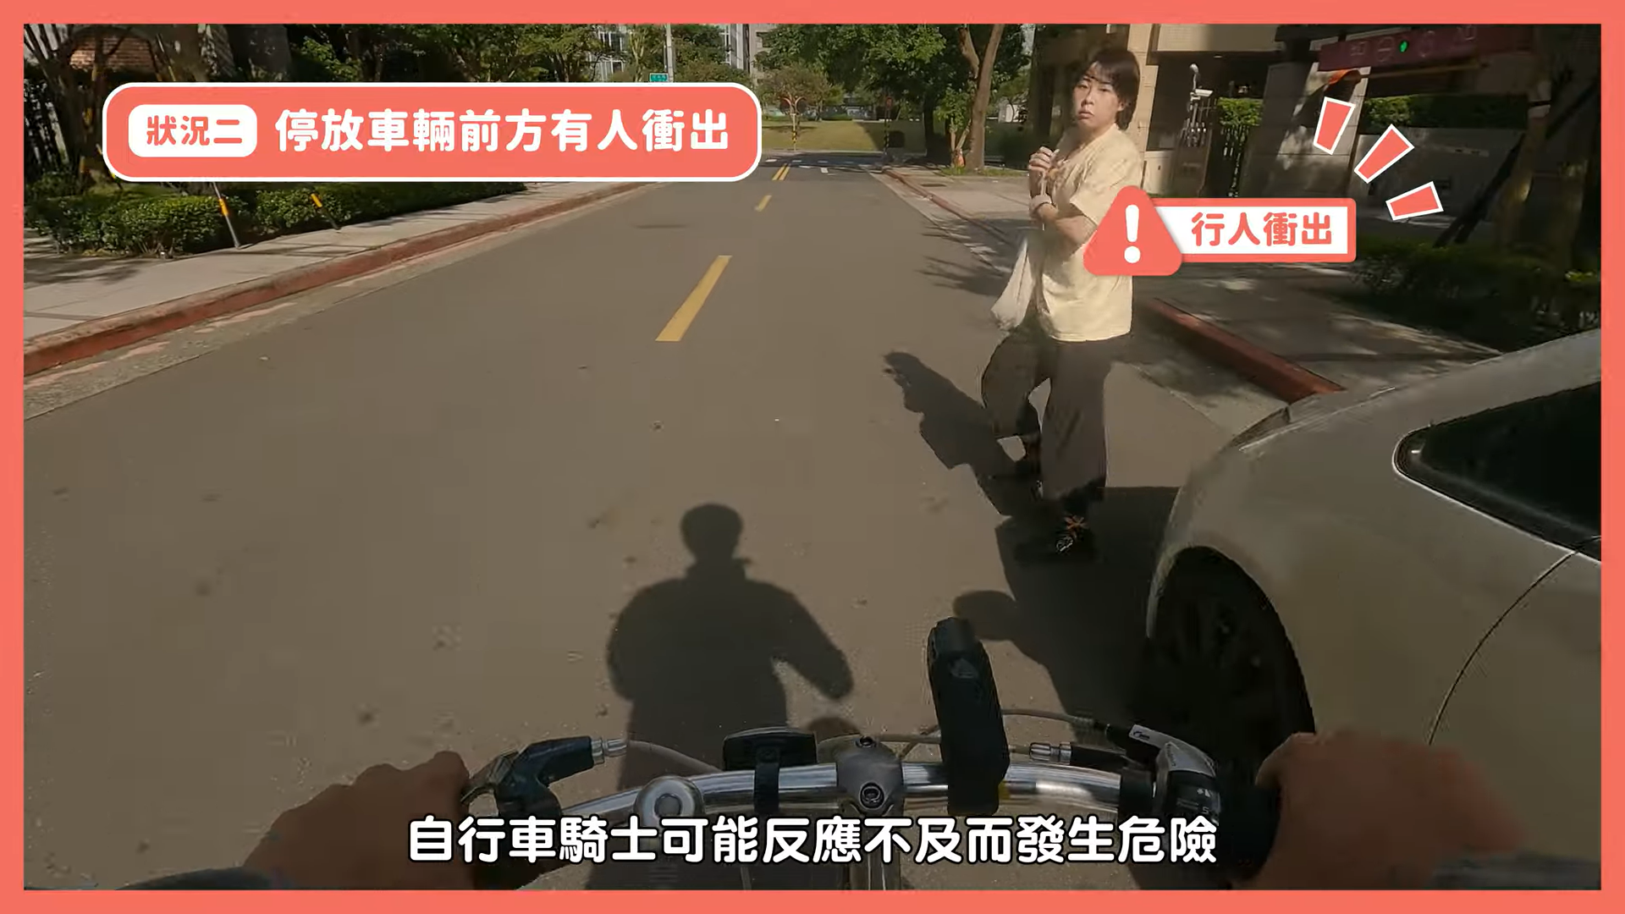
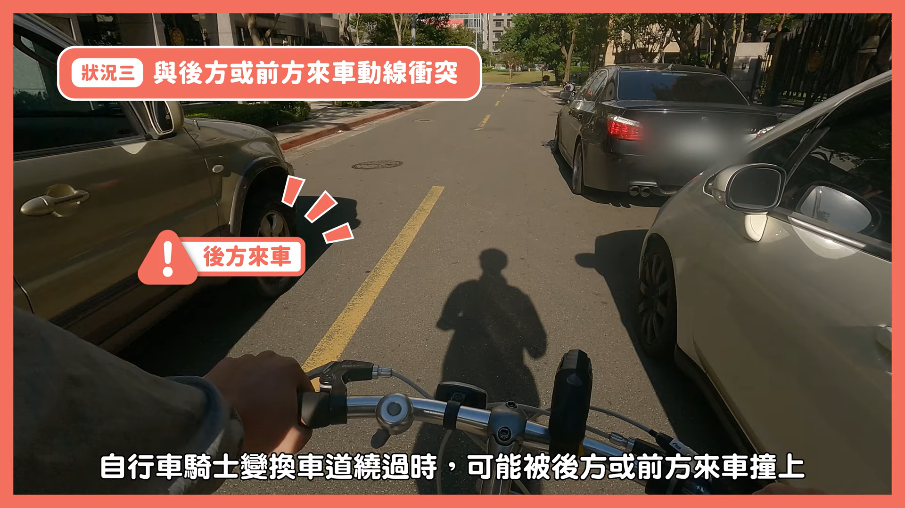

【發展活動│活動二：自行車騎乘概念評量】
自行車騎乘概念挑戰題-第一題(2/2)
駕駛突然開啟車門
車輛前方有人穿出
與左後方來車衝突
有不清楚的地方，可觀看解說
01:28-02:30
Notes:
教師視學生答題狀況，可點選(紅框白色箭頭)至youtube播放影片，釐清相關概念。播放01:28-02:30
若超連結失效，可複製以下連結https://www.youtube.com/watch?v=bxB6rarAUrw&t=88s

Slide 13
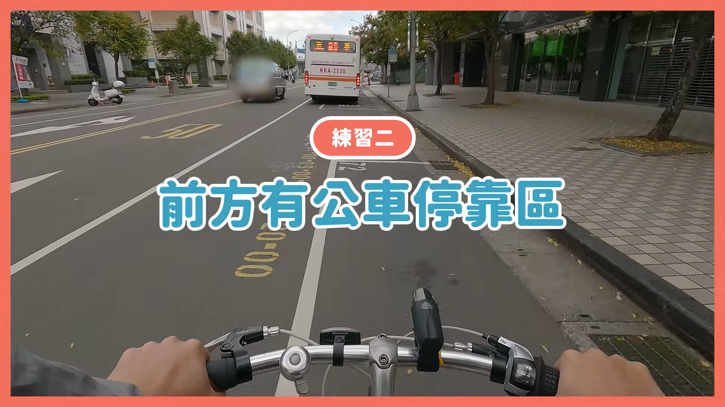

【發展活動│活動二：自行車騎乘概念評量】
自行車騎乘概念挑戰題-第二題(1/2)
你騎自行車時，
看到前方有停靠大型公車，
請問如果你繼續往前騎，
可能會發生哪些危險狀況呢？
點選上方播放鈕播放影片，播放02:32-02:43
Notes:
教師點選 (紅框白色箭頭)至youtube播放影片。播放02:32-02:43
若超連結失效，可複製以下連結https://www.youtube.com/watch?v=bxB6rarAUrw&t=152s

Slide 14
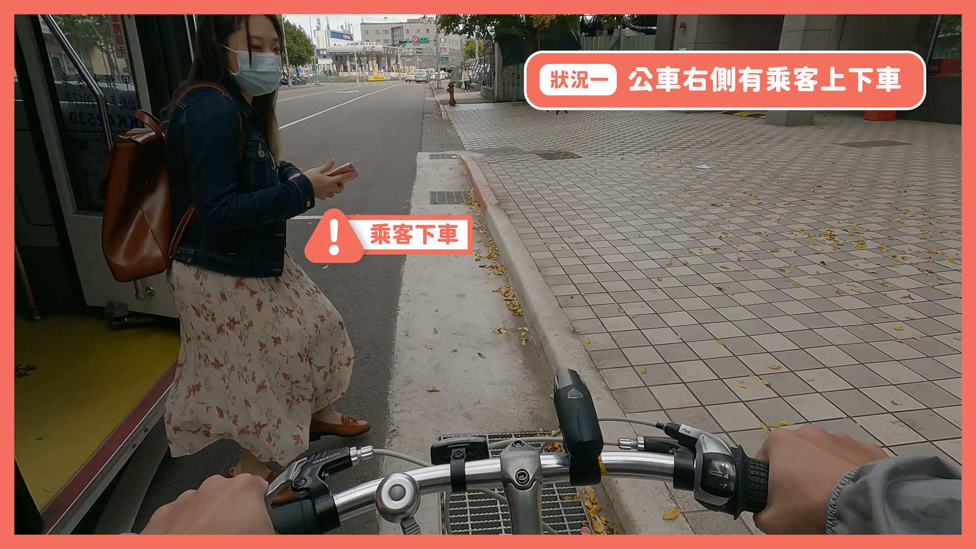
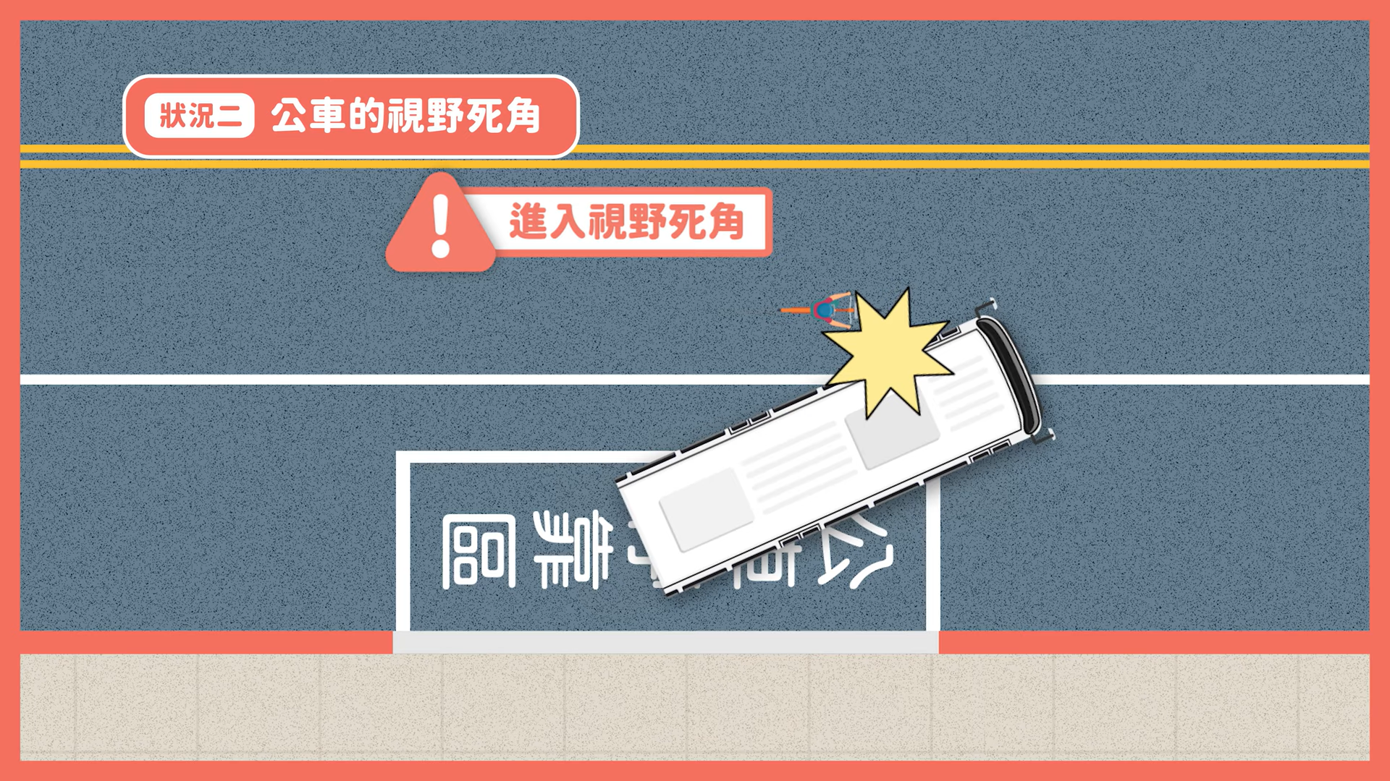
【發展活動│活動二：自行車騎乘概念評量】
自行車騎乘概念挑戰題-第二題(2/2)
從公車的右側往前騎，
撞到下車的乘客。
從公車的左側往前騎，進入公車的視野死角。
有不清楚的地方，可觀看解說
02:44-03:19
Notes:
教師視學生答題狀況，可點選(紅框白色箭頭)至youtube播放影片，釐清相關概念。播放02:44-03:19
若超連結失效，可複製以下連結https://www.youtube.com/watch?v=bxB6rarAUrw&t=164s

Slide 15
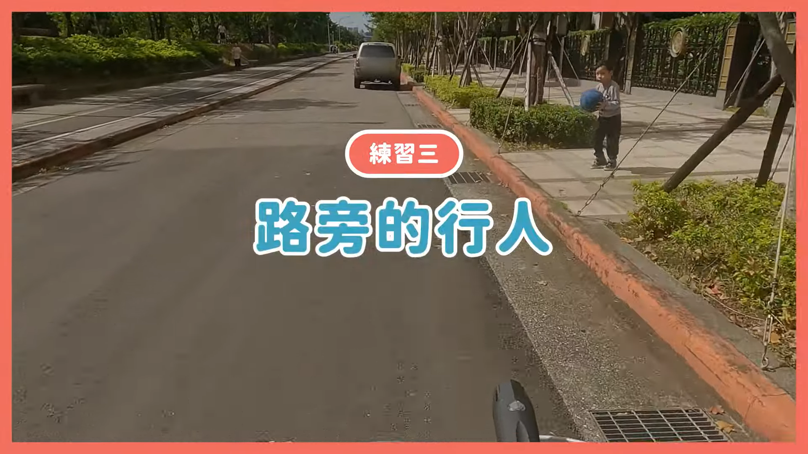

【發展活動│活動二：自行車騎乘概念評量】
自行車騎乘概念挑戰題-第三題(1/2)
你騎自行車時，
看到右前方有一位小朋友，
正在人行道上拍皮球，
還有行人在朝對面揮手，
請問如果你繼續往前騎，
可能會發生哪些
危險狀況呢？
點選上方播放鈕播放影片，播放03:20-03:30
Notes:
教師點選(紅框白色箭頭)至youtube播放影片，播放03:20-03:30
若超連結失效，可複製以下連結https://www.youtube.com/watch?v=bxB6rarAUrw&t=200s

Slide 16
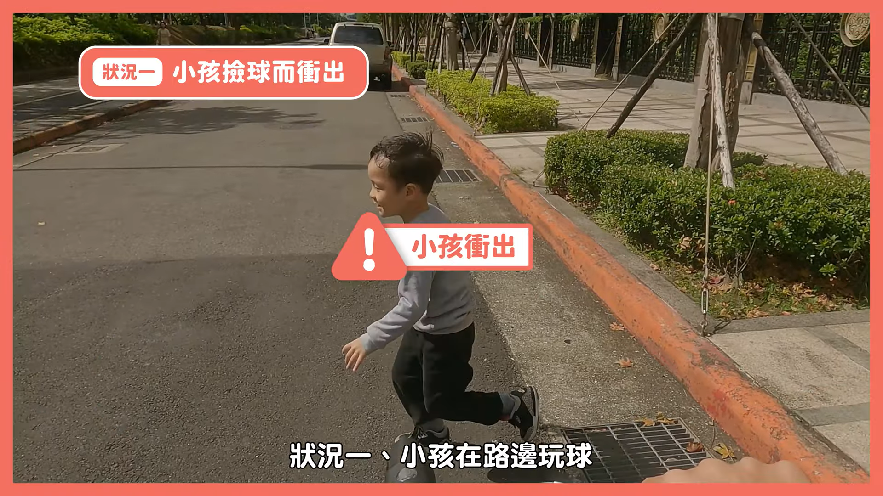
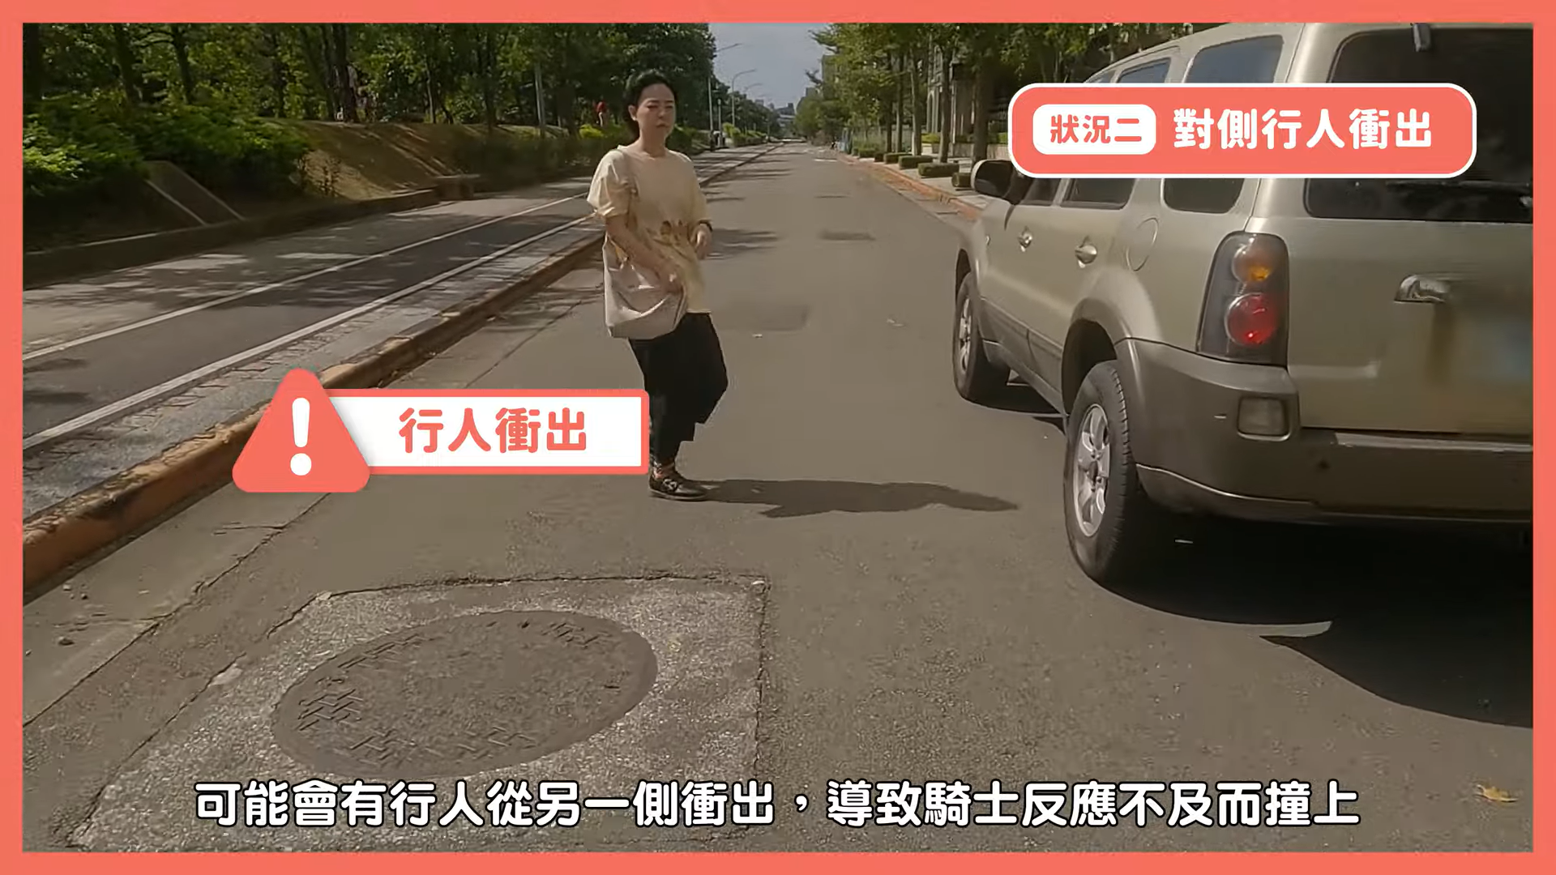
【發展活動│活動二：自行車騎乘概念評量】
自行車騎乘概念挑戰題-第三題(2/2)
小孩衝進車道，
騎士閃避不及。
行人衝進車道，
騎士閃避不及。
有不清楚的地方，可觀看解說
03:31-04:05
Notes:
教師視學生答題狀況，可點選(紅框白色箭頭)至youtube播放影片，釐清相關概念。播放03:31-04:05
若超連結失效，可複製以下連結https://www.youtube.com/watch?v=bxB6rarAUrw&t=211s

Slide 17
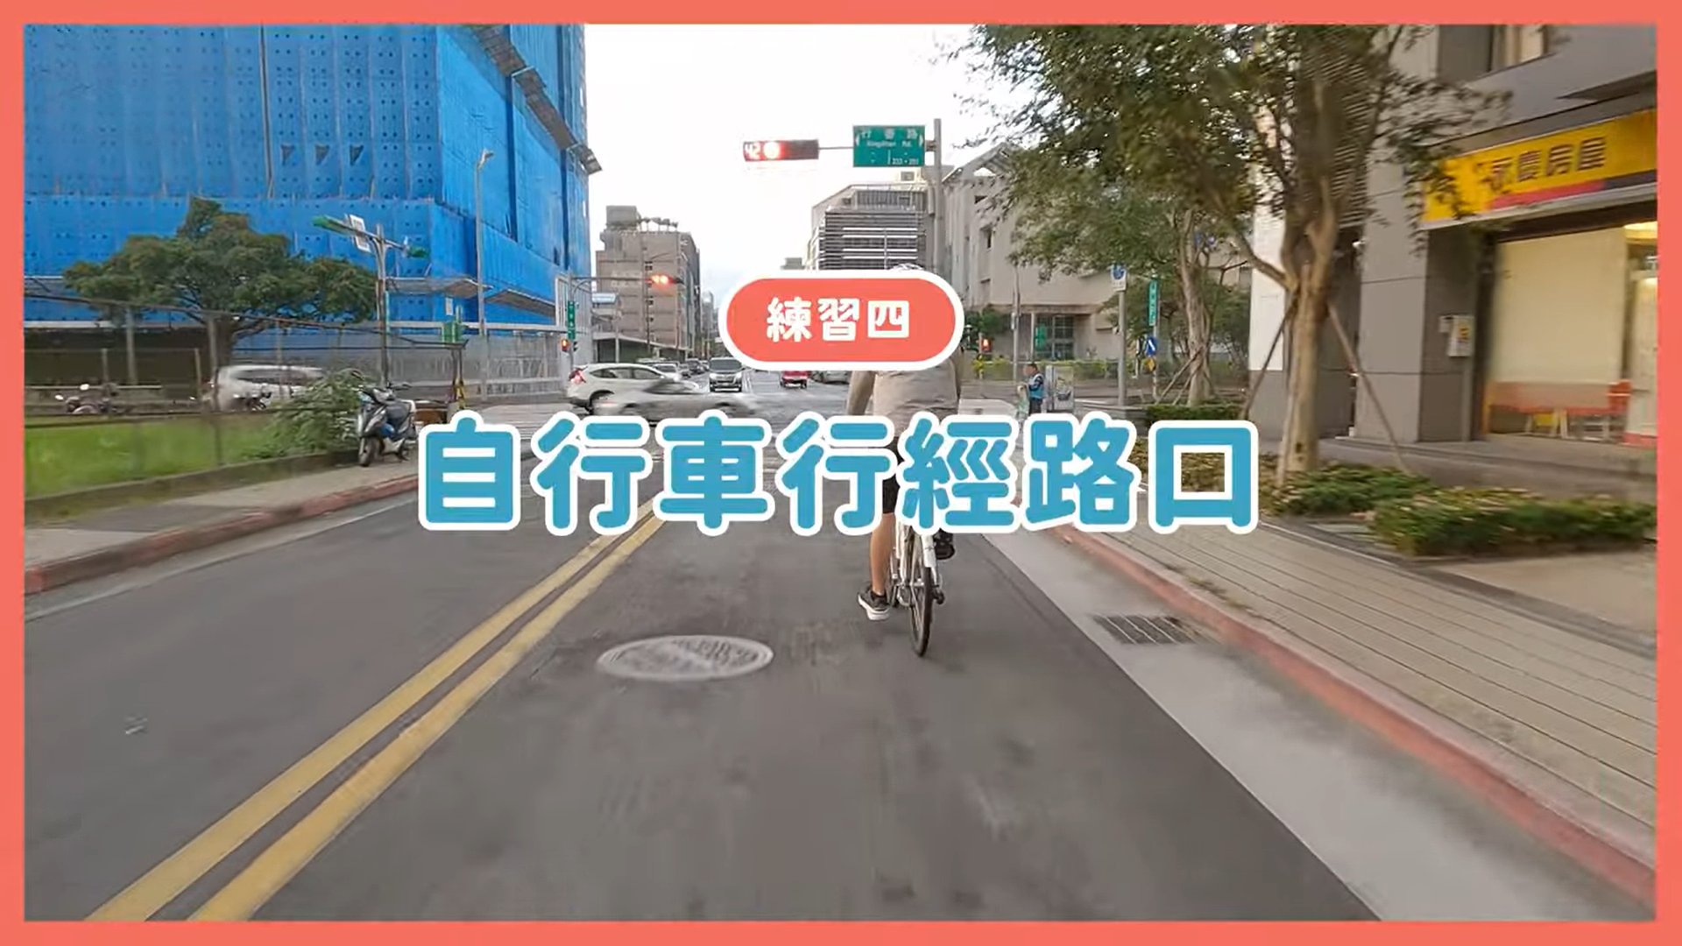

【發展活動│活動二：自行車騎乘概念評量】
自行車騎乘概念挑戰題-第四題(1/2)
你騎自行車通過路口前，
看到有大型車輛，
請問綠燈時如果你繼續往前騎，可能會發生哪些
危險狀況呢？
點選上方播放鈕播放影片，播放04:06-04:19
Notes:
教師點選(紅框白色箭頭)至youtube播放影片，播放04:06-04:19
若超連結失效，可複製以下連結https://www.youtube.com/watch?v=bxB6rarAUrw&t=246s

Slide 18
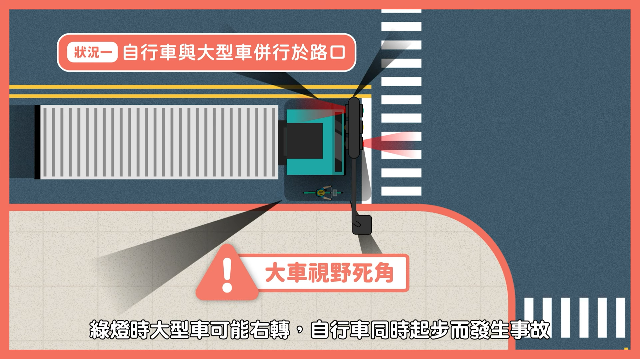
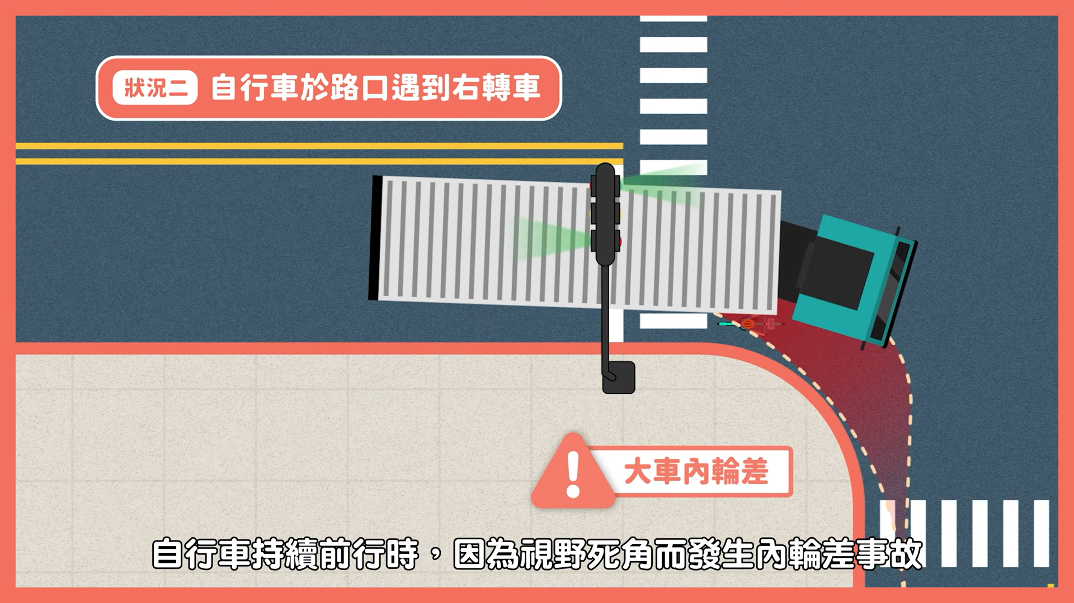
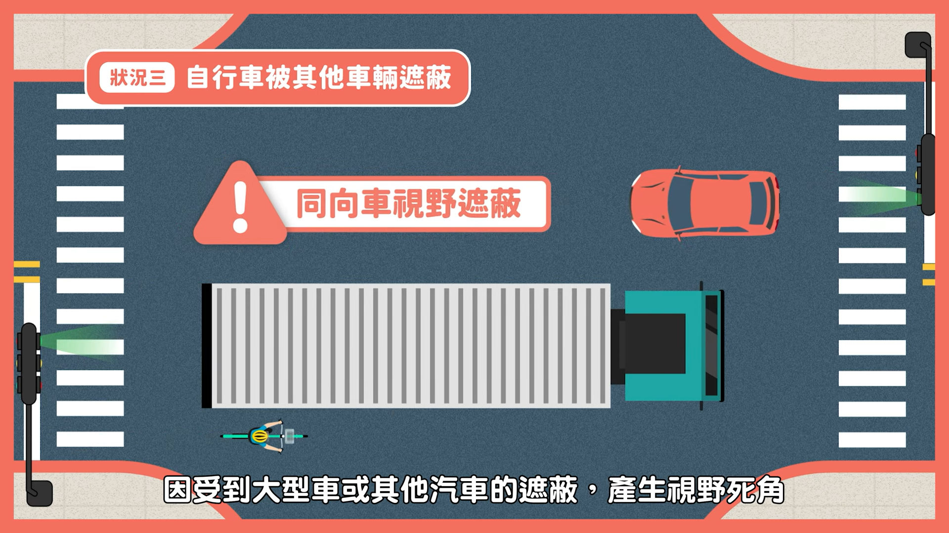
【發展活動│活動二：自行車騎乘概念評量】
自行車騎乘概念挑戰題-第四題(2/2)
騎士進入大型車的視野死角。
騎士進入大型車輛的內輪差而遭捲入。
大型車輛遮蔽騎士，
導致左轉車撞上。
有不清楚的地方，可觀看解說
04:20-06:07
Notes:
教師點選(紅框白色箭頭)至youtube播放影片，播放04:20-06:07
若超連結失效，可複製以下連結https://youtu.be/bxB6rarAUrw?si=aVSvsscJ8Du7ClW2&t=260

Slide 19
【發展活動│活動三：行人通行路權評量】
接下來是行人安全概念挑戰題，
請同學們認真觀看以下的自行車影片，並回答問題！

Slide 20


【發展活動│活動三：行人通行路權評量】
行人通行概念挑戰題-第一題(1/2)
影片中阿揚與小瑋
有特別注意哪些安全事項？
點選上方播放鈕播放影片，播放00:00-00:17
Notes:
教師點選(紅框白色箭頭)至youtube播放影片，播放00:00-00:17
若超連結失效，可複製以下連結https://www.youtube.com/watch?v=m-iNiyIS-BE

Slide 21
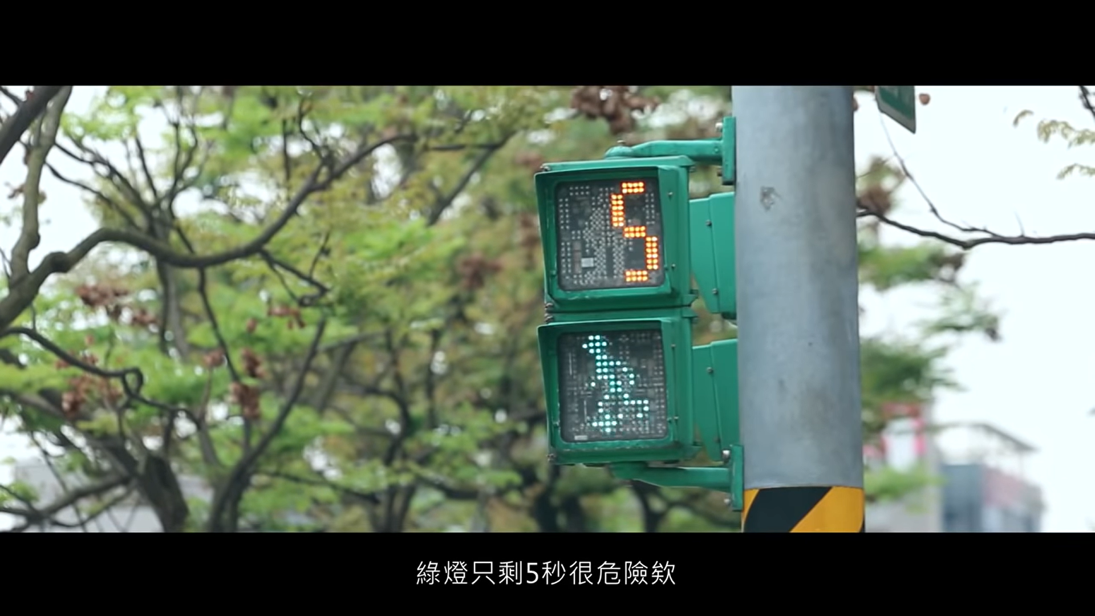
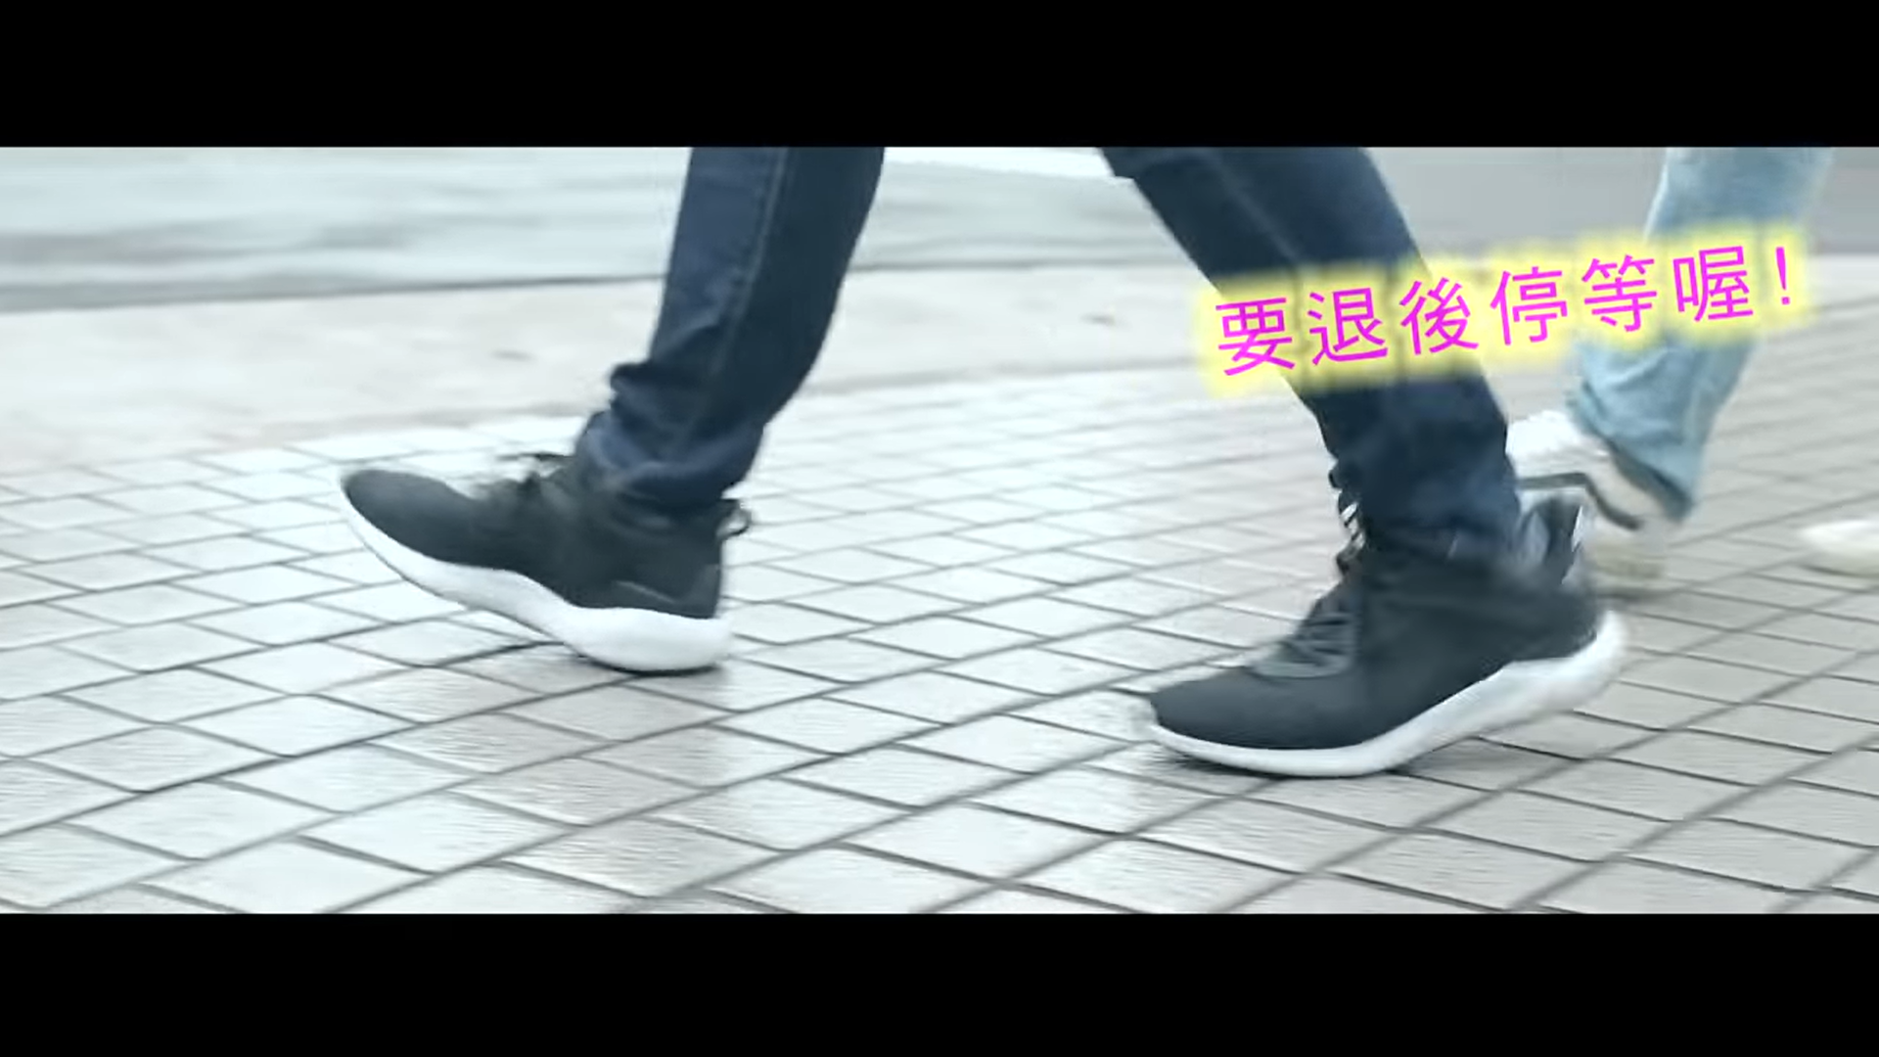
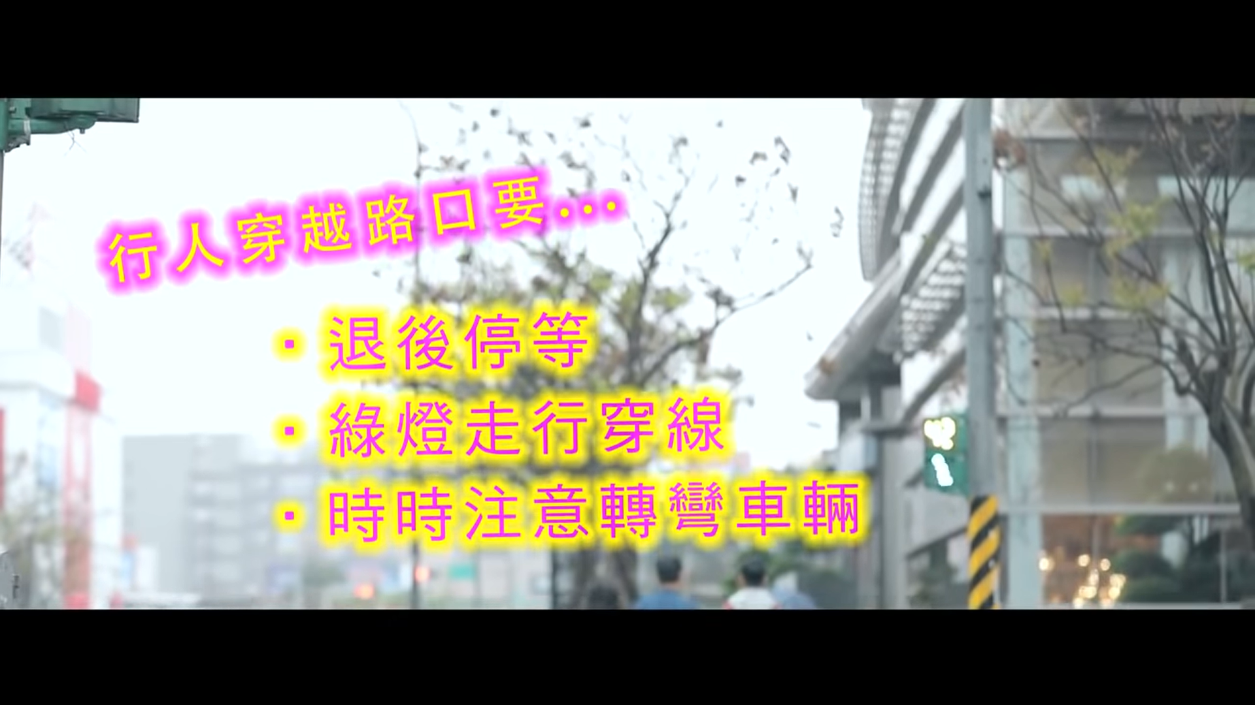
【發展活動│活動二：自行車騎乘概念評量】
行人通行概念挑戰題-第一題(2/2)
行人號誌秒數不足不強行通過
在人行道內側區域停等
穿越時隨時注意轉彎車輛
Notes:
此為教學簡報增加的內容，教案流程無

Slide 22

【發展活動│活動二：自行車騎乘概念評量】
行人通行概念挑戰題-第二題
行人綠燈過馬路時，被轉彎車輛撞到是誰的錯？
行人綠燈過馬路，走到一半號誌變紅燈，車輛開過來撞到行人是誰的錯？
都是駕駛人的錯，
車輛行經路口，不論有沒有號誌或交通指揮人員，都要停讓行人優先通行！

Slide 23

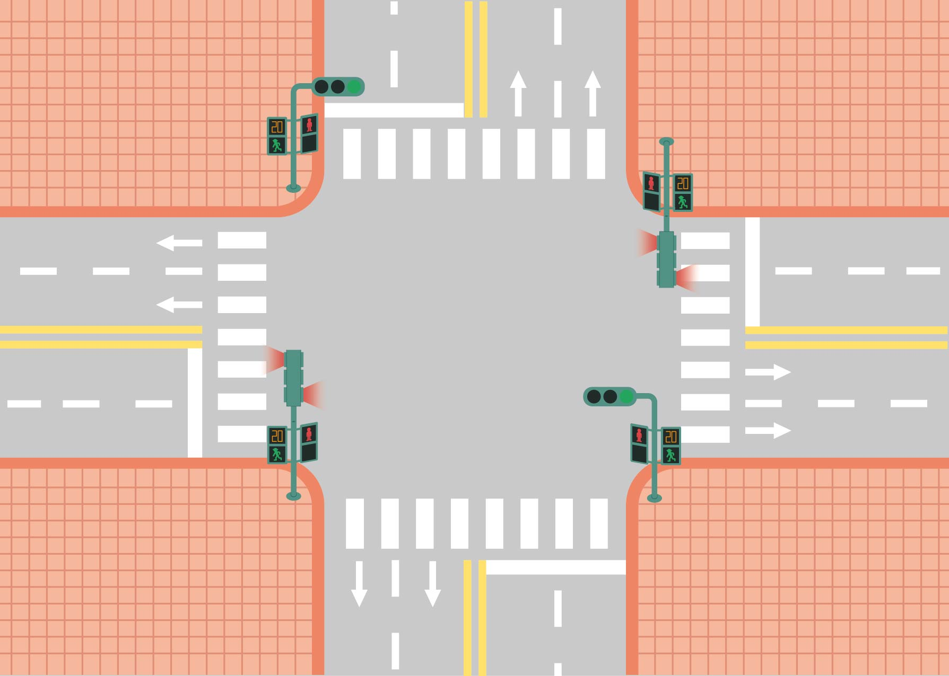


【發展活動│活動三：行人通行路權評量】
行人通行概念挑戰題-第三題(1/2)
下圖的行人綠燈通過路口時，哪些車輛可能會對他造成
威脅？為什麼？
2
編號❶、❷的車輛可能會轉彎，與行人的動線產生衝突
2
1
東西向的車輛可能會搶黃燈或闖紅燈
1

Slide 24


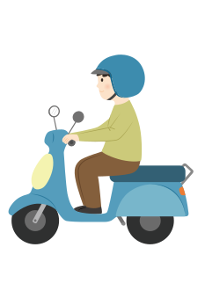



【發展活動│活動三：行人通行路權評量】
行人通行概念挑戰題-第三題(2/2)
轉彎車輛撞擊行人的事故頻傳，你可以這麼做
行人
乘客
自行車騎士或未來成為汽機車駕駛
步行時
特別查看確認
提醒駕駛減速、查看、停讓行人
停下來讓行人先行

Slide 25
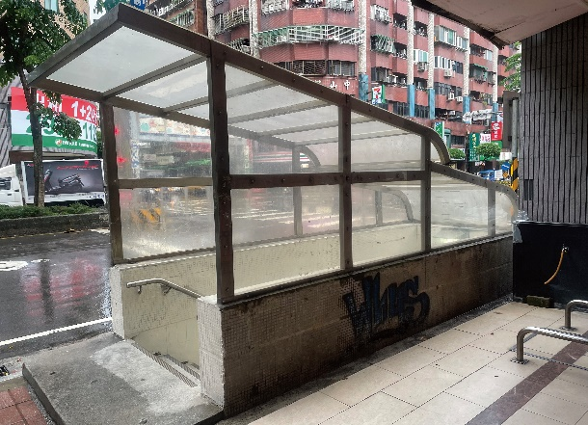
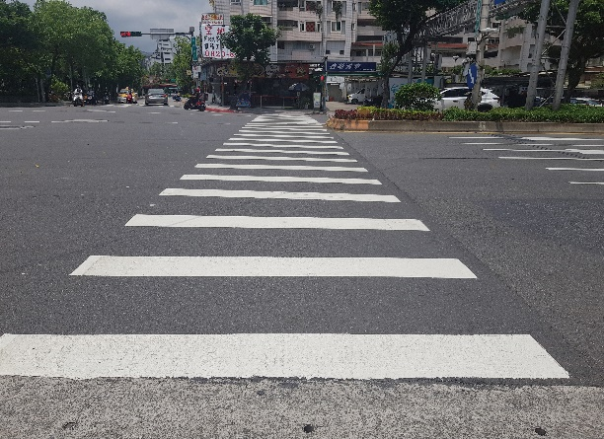
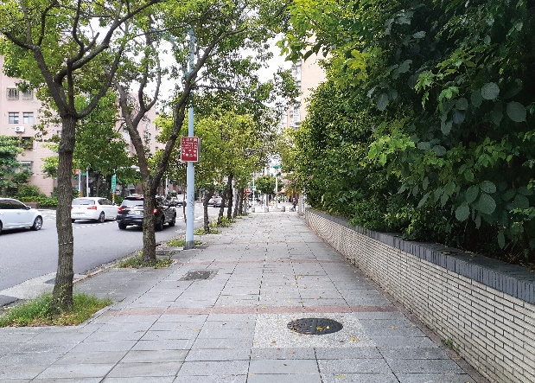
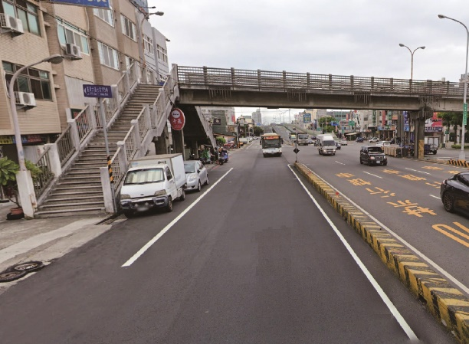
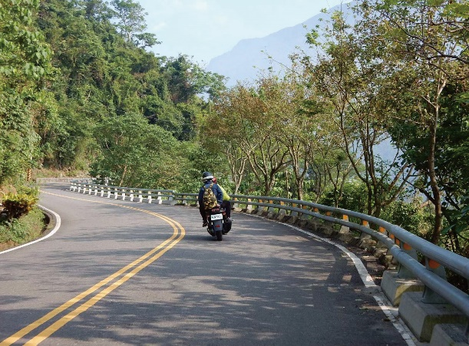
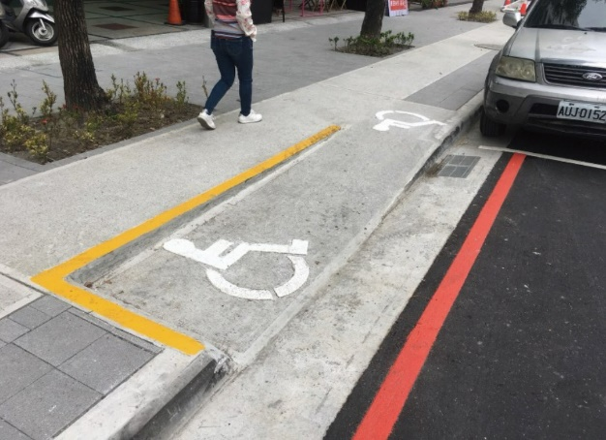
【發展活動│活動三：行人通行路權評量】
行人通行概念挑戰題-第四題
以下為「通行空間」相關的圖片，哪些是行人專用的通行空間呢？
人行地下道
行人穿越道線
人行道
天橋
車道
無障礙空間
Notes:
教師補充：行人不可以占用無障礙空間，任何車輛駕駛人更不能占用行人的通行空間。

Slide 26

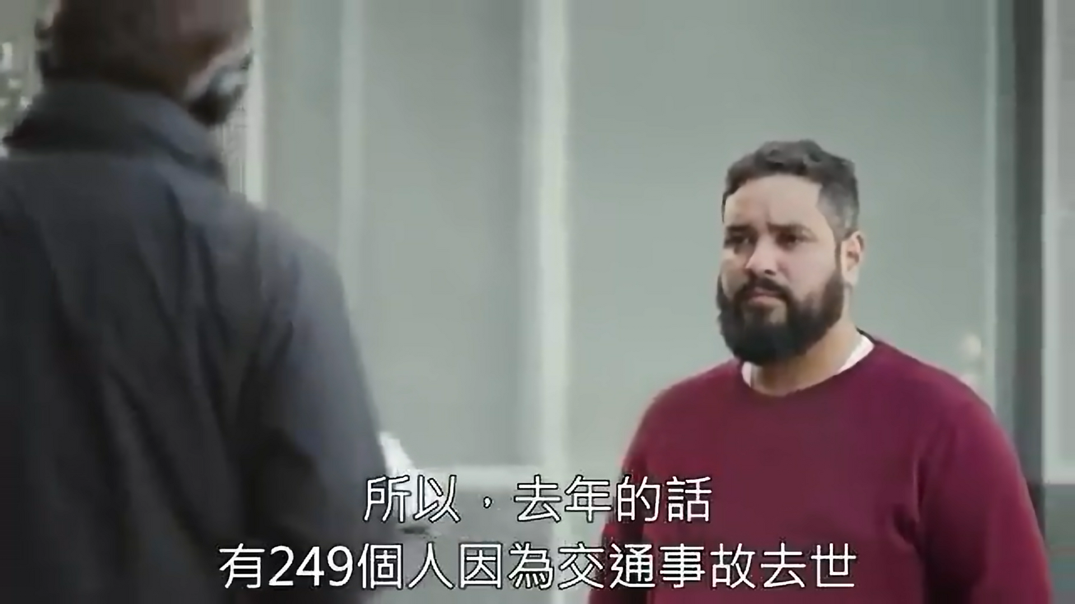
【統整活動│活動四：一個都不能少】
看完影片後，分享你的想法
這是澳洲的交通安全宣導影片，請你跟著受訪者想一想…
你認為交通事故一年的
死亡人數多少才合理呢？
Notes:
教師點選左側(紅框白色箭頭)至youtube播放影片。
若超連結失效，可複製以下連結https://www.youtube.com/watch?v=GRLKvb9dx3s

Slide 27
【統整活動│活動四：一個都不能少】
一個都不能少
回憶
影片中讓觀眾心情產生轉折是哪一段？
如果你是影片中這位男人，在影片中的感受有哪些變化？
感受
影片中有哪些是你以前從來沒有想過或是覺得很特殊的？
思考
影片中給你哪些重要的啟示？對你未來的人生有何影響？
展望

Slide 28


【統整活動│活動四：一個都不能少】
交安中學堂
恭喜各位同學成功結業！請記得將所學實踐在生活中
騎乘自行車時落實危險預測與防禦駕駛。
行人穿越道路時遵守交通規則並注意車輛。
成為安全用路人，確保自己與他人的安全

